Slide 1
ΕΛΛΑΔΑ ΤΑ ΡΟΛΟΓΙΑ ΣΟΥ
Μια πόλη ένα Ρολόι

Slide 2
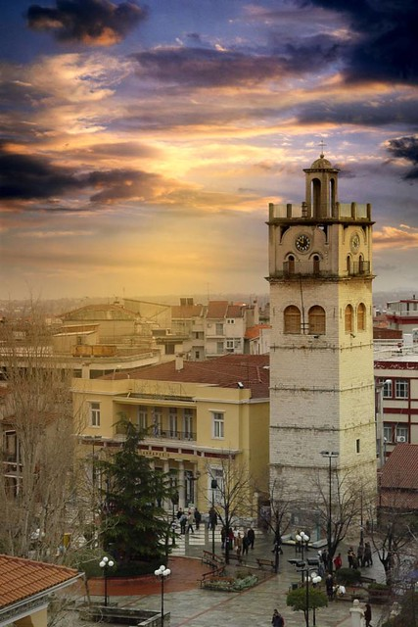
ΚΟΖΑΝΗ

Slide 3
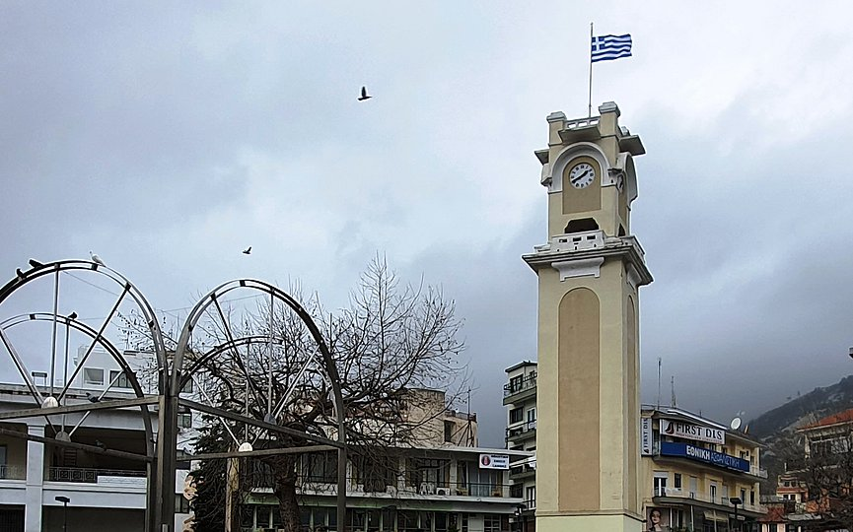
ΞΑΝΘΗ

Slide 4
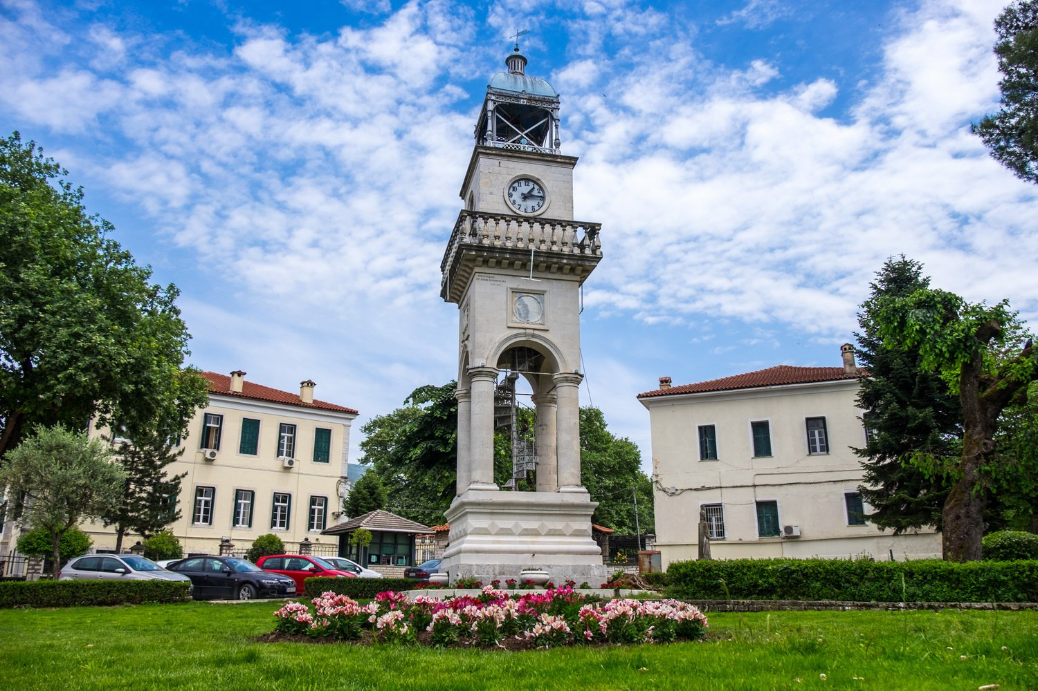
ΙΩΑΝΝΙΝΑ

Slide 5
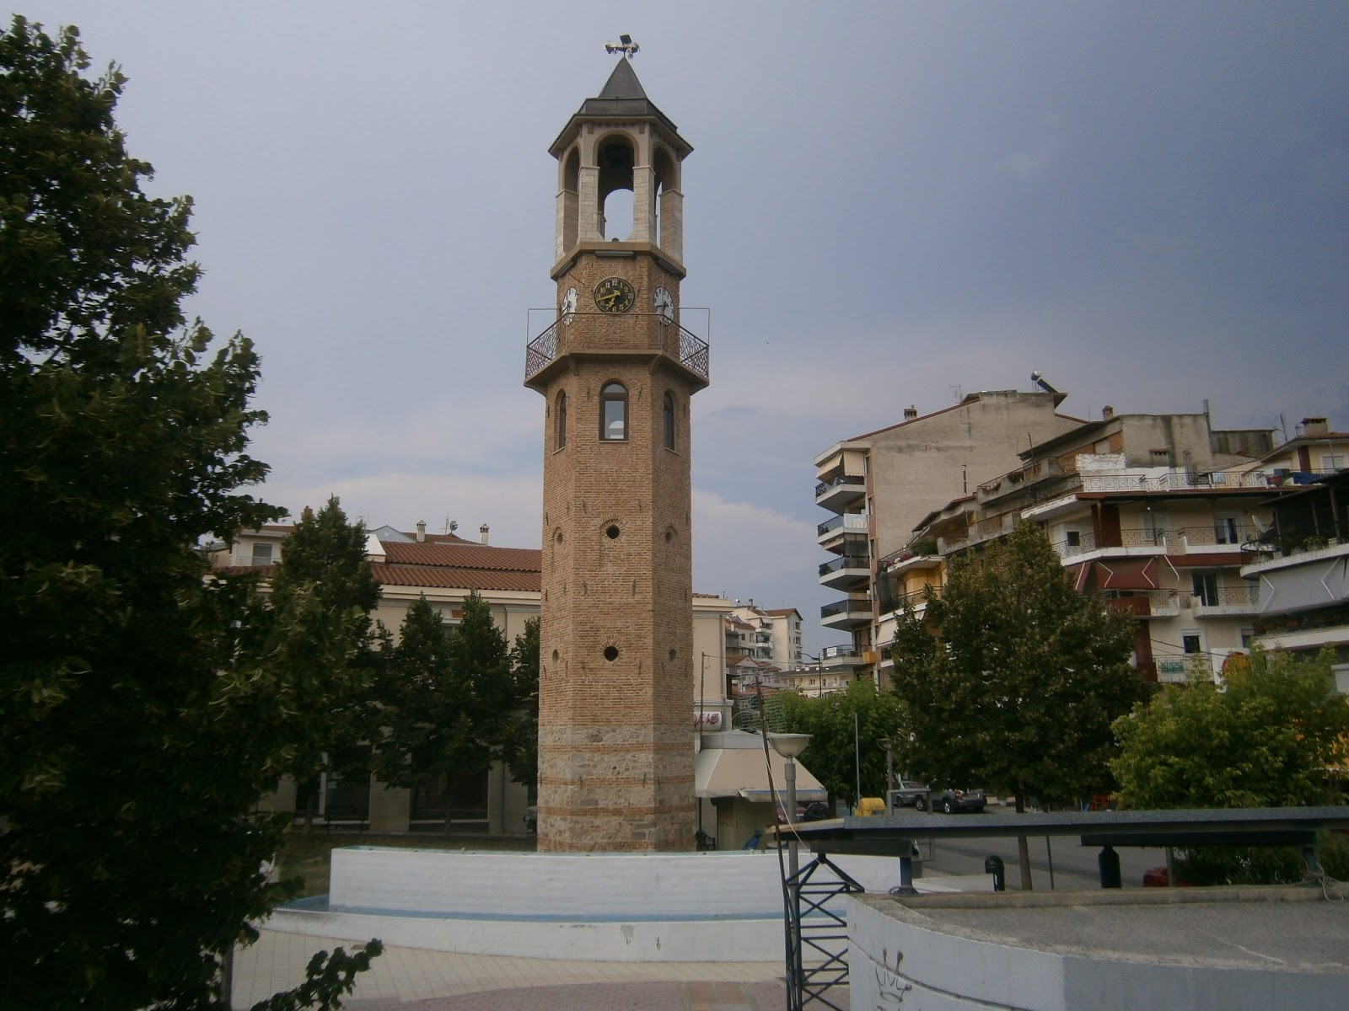
ΓΡΕΒΕΝΑ

Slide 6
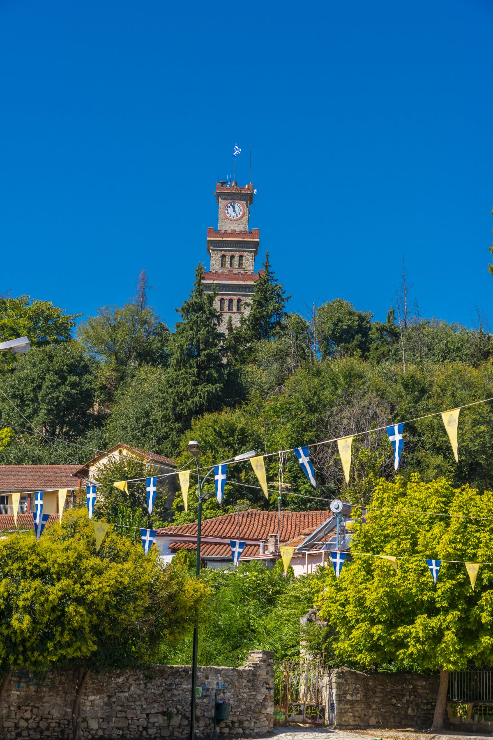
ΤΡΙΚΑΛΑ

Slide 7
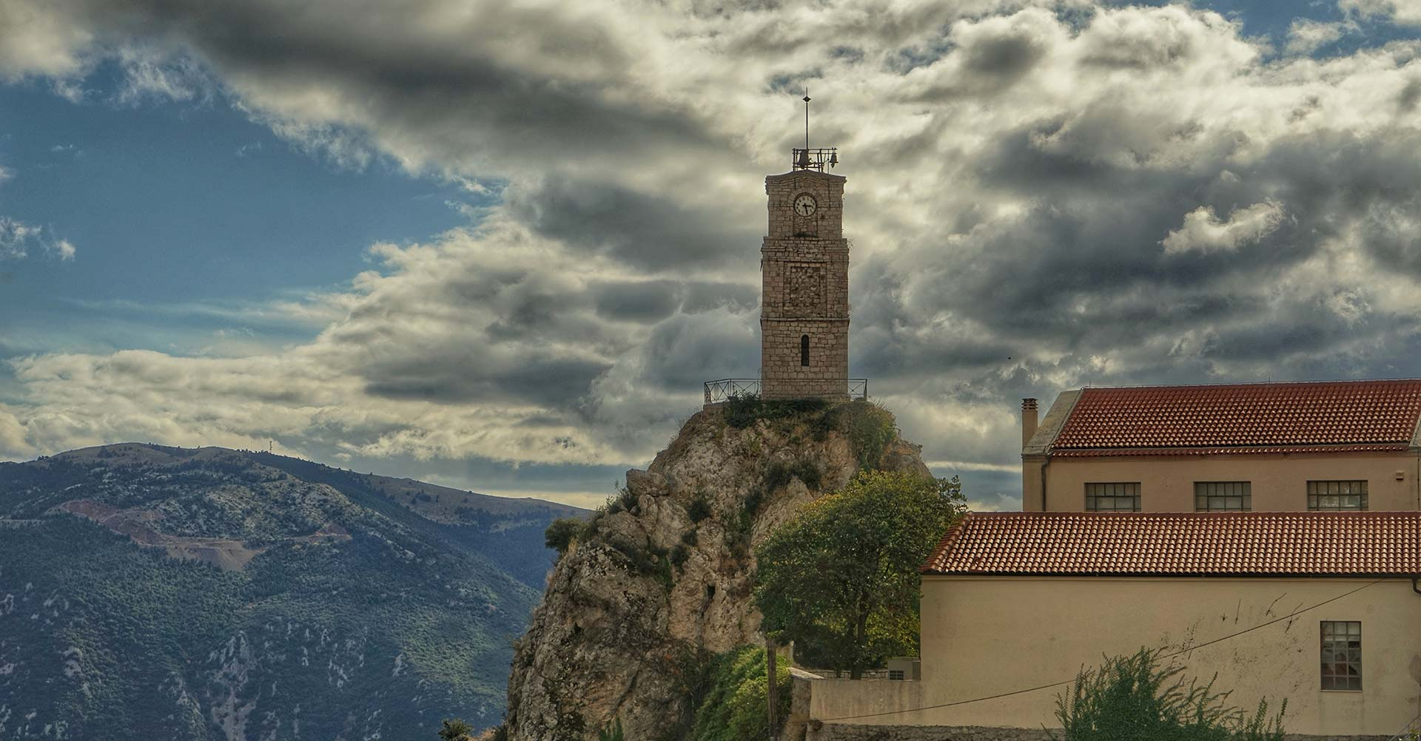
ΑΡΑΧΩΒΑ

Slide 8
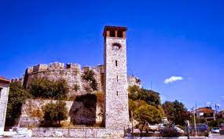
ΑΡΤΑ

